Slide 1
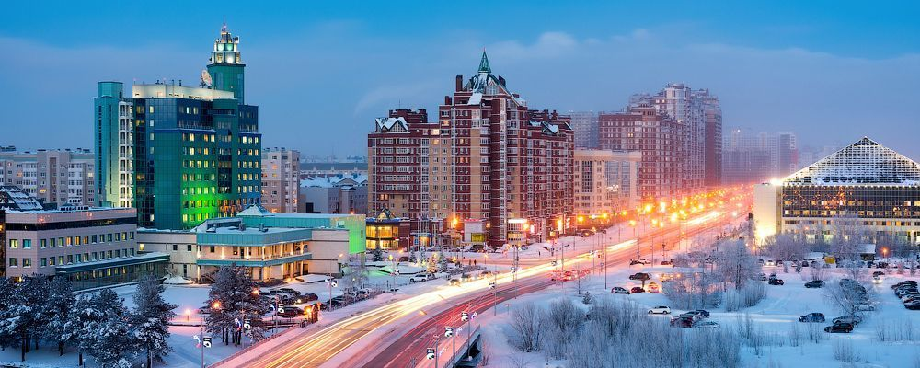
Администрация города Сургута
Управление по труду
Информационный бюллетень за 2019 год

Slide 2
ПРЕДИСЛОВИЕ
Бюллетень – это самостоятельно оформленное издание, которое является одним из элементов информационно-аналитической системы охраны труда муниципального образования городской округ город Сургут с комплексом взаимосвязанных составляющих, обеспечивающих основы охраны труда, предназначенных для роста осведомленности, знаний и понимания концепции охраны труда, рисков и методов их предотвращения или ограничения, разработано с целью формирования культуры охраны труда и создания системы управления охраной труда в организациях города Сургута.
Принцип непрерывного совершенствования работы, проведение периодического анализа деятельности являются важными критериями в области организации работы в сфере охраны труда, повышения уровня профессионализма, предотвращения несчастных случаев на производстве и профессиональных заболеваний, способствуют эффективности взаимодействия с организациями города.
Информационный бюллетень – средство информирования о состоянии условий и охраны труда, развитии социального партнерства, управлении вопросами охраны труда, состоянии производственного травматизма в городе Сургуте, способствующее постоянному росту эффективности реализации политики в сфере охраны труда как на уровне муниципального образования, так и на уровне организации.
Бюллетень включает в себя экономические аспекты охраны труда, цифры и факты, аналитическую информацию, сведения о проведенных городских мероприятиях, направленных на повышение социально-экономической значимости охраны труда.

Slide 3
ИНФОРМАЦИОННОЕ ОБЕСПЕЧЕНИЕ И ПРОПАГАНДА УЛУЧШЕНИЯ УСЛОВИЙ И ОХРАНЫ ТРУДА
В рамках реализации государственных полномочий в сфере охраны труда, переданных окружным законодательством, в целях совершенствования работы в сфере охраны труда и профилактики производственного травматизма и профессиональных заболеваний в организациях города Сургута, управление по труду Администрации города осуществляет методическое руководство работой служб охраны труда организаций по следующим основным направлениям:
информирование по вопросам охраны труда руководителей и специалистов по охране труда организаций города
организация и проведение конференций, совещаний, семинаров, круглых столов, мастер-классов, практикумов по охране труда
организация работы межведомственной комиссии по охране труда при Администрации города
размещение в местных средствах массовой информации материалов по охране труда
организация и проведение городских конкурсных мероприятий по охране труда
посещение работодателей в целях обследования состояний условий и охраны труда с проведением консультаций и мониторинга документов по охране труда

Slide 4
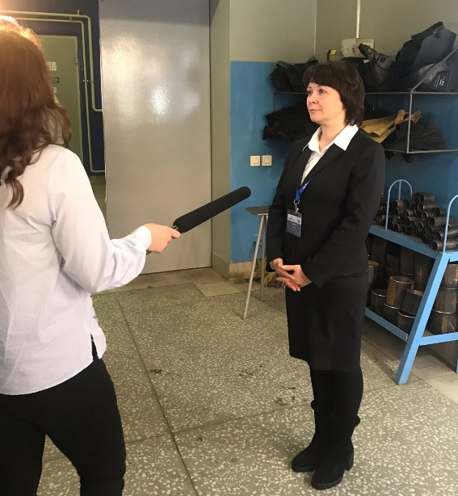
ИНФОРМАЦИОННОЕ ОБЕСПЕЧЕНИЕ И ПРОПАГАНДА УЛУЧШЕНИЯ УСЛОВИЙ И ОХРАНЫ ТРУДА
Для информирования работодателей и специалистов по охране труда по актуальным вопросам охраны труда в 2019 году было подготовлено и размещено в средствах массовой информации 312 материалов по охране труда, в том числе: прокат видеоматериалов на каналах телерадиовещания - 218 выходов в эфир; в печатных изданиях – 29 статей информационного характера; на официальном портале Администрации города – 65 материалов по охране труда.
Тематика публикаций включала правовые основы организации охраны труда, анализ производственного травматизма, итоги проводимых городских конкурсов по охране труда, вопросы финансового обеспечения предупредительных мер по сокращению производственного травматизма, вопросы проведения специальной оценки условий труда и обучения по охране труда.
На официальном портале Администрации города Сургута разработан раздел «Охрана труда» (http://www.admsurgut.ru/ (Главная страница → Путеводитель→ Охрана труда).
В раздел «Охрана труда» включены подразделы: «Мероприятия по охране труда», «Методическое руководство по охране труда», «Формы отчетности по охране труда», «Изменения законодательства», «Межведомственная комиссия по охране труда при Администрации города», «Травматизм в организациях города» и др.
На официальном портале в рубрике «Новости» публикуется информация о проведении конкурсов по охране труда, о вступлении в силу новых документов по охране труда, о проведении городских мероприятий по охране труда.
Раздел «Охрана труда» своевременно актуализируется и дополняется.

Slide 5
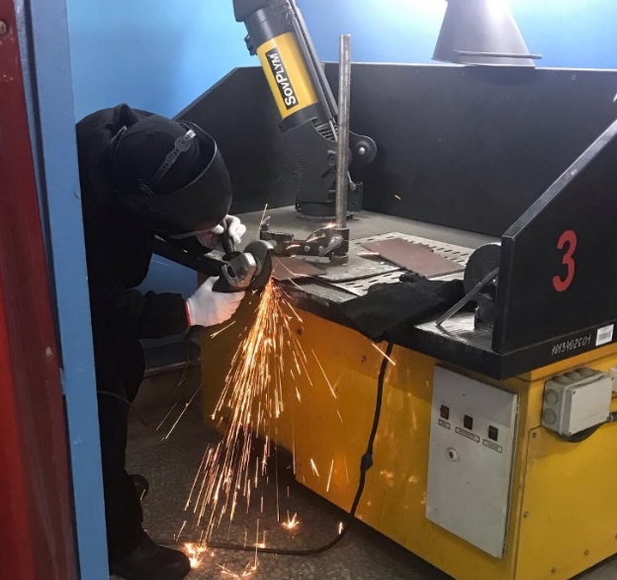
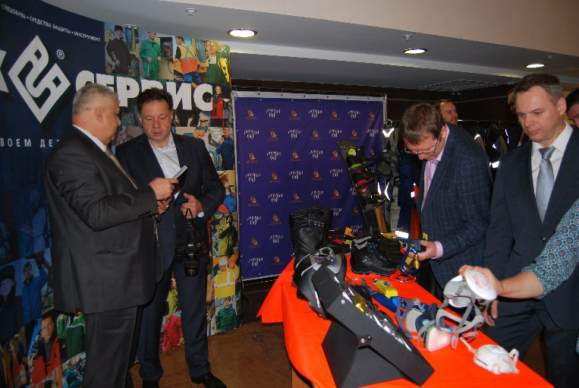
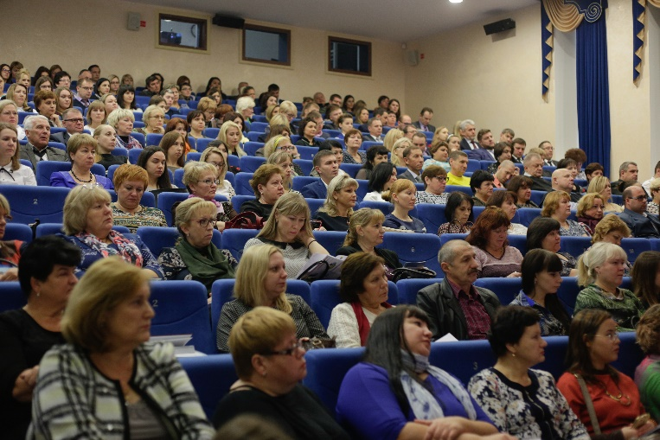
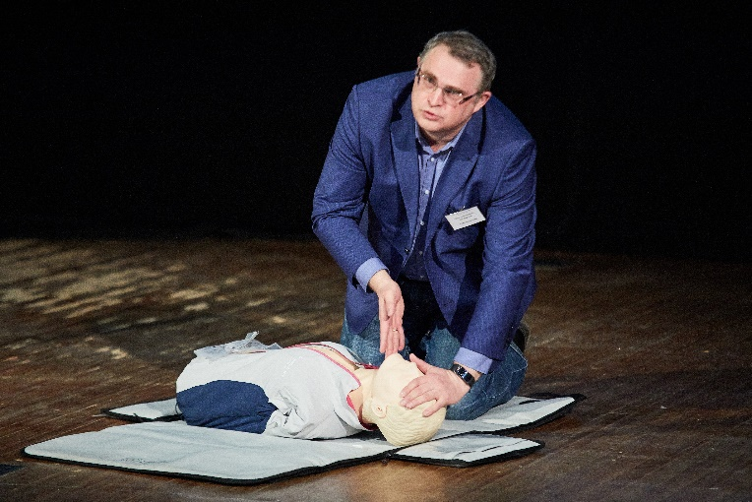
ИНФОРМАЦИОННОЕ ОБЕСПЕЧЕНИЕ И ПРОПАГАНДА УЛУЧШЕНИЯ УСЛОВИЙ И ОХРАНЫ ТРУДА
В целях пропаганды вопросов охраны труда в 2019 году управлением по труду для работодателей и специалистов по охране труда организаций города организовано и проведено 65 мероприятий по охране труда, в том числе, 2 семинара-практикума, в рамках которых, все участники имели возможность оценить защитные свойства применяемых СИЗ в реальных условиях труда; мастер-класс по проведению сердечно-легочной реанимации; конференция «Защита работников от воздействия низких температур и неблагоприятных погодных факторов в условиях Западной Сибири», в рамках которой слушателям доведены изменения в законодательстве об охране труда, представлены современные разработки спецодежды, решения в части огнезащиты, электрозащиты, предложены инновационные практики по применению противоскользящих и противоусталостных напольных покрытий. При проведении большинства мероприятий по охране труда для участников организовывались соревнования и викторины на знание теоретических и практических вопросов охраны труда, а также бесплатное анонимное тестирование на ВИЧ-инфекцию совместно с Сургутским филиалом КУ «СПИД-Центр» (в отчетном году анонимное тестирование прошли более 350 работников организаций).
Семинары-совещания проводятся на безвозмездной основе и пользуются повышенным интересом не только у специалистов градообразующих предприятий, но и специалистов муниципальных организаций города и представителей малого и среднего предпринимательства различных отраслей экономики. Проведение таких мероприятий дает возможность профессионалам в сфере охраны труда обмениваться опытом, расширять круг профессионального общения, а начинающим работу в области охраны труда - постичь основы этой работы.

Slide 6
ИНФОРМАЦИОННОЕ ОБЕСПЕЧЕНИЕ И ПРОПАГАНДА УЛУЧШЕНИЯ УСЛОВИЙ И ОХРАНЫ ТРУДА
В 2019 году было организовано 10 выставок средств охраны труда, в том числе, выставки специальной одежды, специальной обуви; средств индивидуальной защиты; смывающих и (или) обезвреживающих средств. Проведено 5 конкурсных мероприятий для работодателей и специалистов по охране труда, в том числе, викторины по охране труда на знание теоретических и практических вопросов применения СИЗ в производстве, конкурс сварщиков, проведенный в рамках семинара-практикума по вопросам применения СИЗ при проведении сварочных работ, по итогам которых победители награждены дипломами и призами.
Специалистами управления по труду Администрации города оказывается консультационная и методическая помощь службам охраны труда организаций, осуществляющих свою деятельность на территории муниципального образования.
В целях усиления этой работы в сфере охраны труда специалистами управления по труду рассмотрено более 3,7 тысяч устных обращений по вопросам охраны труда и даны методические рекомендации и разъяснения.
Разработано 56 методических пособий по вопросам охраны труда, изготовлено тиражом 5455 экземпляров и распространено в рамках мероприятий по охране труда.
Направлено в 1900 организаций города Сургута посредством электронной почты более 10 тысяч экземпляров методических рекомендаций, справочно-аналитической информации, писем информационного характера с разъяснениями нормативных правовых актов, муниципальных правовых актов по охране труда.

Slide 7
ИНФОРМАЦИОННОЕ ОБЕСПЕЧЕНИЕ И ПРОПАГАНДА УЛУЧШЕНИЯ УСЛОВИЙ И ОХРАНЫ ТРУДА
В 2019 году в рамках обеспечения методического руководства работой служб охраны труда организаций города специалистами управления по труду Администрации города Сургута в 19 организациях частной и муниципальной форм собственности проведены обследования состояния условий и охраны труда, разработаны и направлены работодателям методические рекомендации в виде мероприятий для устранения несоответствий требованиям охраны труда, целью которых является не только устранение недостатков, но и недопущение несоответствий требованиям охраны труда по аналогичным причинам.
В ходе проведенных в 2019 году обследований состояния условий и охраны труда в организациях города Сургута выявлены часто повторяющиеся несоответствия требованиям охраны труда, а именно:

Slide 8
РЕАЛИЗАЦИЯ МУНИЦИПАЛЬНОЙ ПРОГРАММЫ «УЛУЧШЕНИЕ УСЛОВИЙ И ОХРАНЫ ТРУДА В ГОРОДЕ СУРГУТЕ»
В целях реализации государственной политики в сфере охраны труда в городе Сургуте разработана и утверждена муниципальная программа «Улучшение условий и охраны труда в городе Сургуте».
Реализация мероприятий настоящей программы направлена на улучшение условий труда, профилактику производственного травматизма и профессиональной заболеваемости, обеспечивающих сохранение жизни и здоровья работников в процессе трудовой деятельности, что соответствует вектору «Социальная поддержка», направления «Социальная среда» Стратегии социально-экономического развития муниципального образования городской округ город Сургут на период до 2030 года.
Главная цель программы - улучшение условий и охраны труда, обеспечивающих сохранение жизни и здоровья работников в процессе трудовой деятельности в организациях города Сургута.
Запланированная сумма затрат в рамках программы
на 2019 год = 40 885,073 тыс. руб.
Управление по труду является администратором муниципальной программы «Улучшение условий и охраны труда в городе Сургуте на период до 2030 года», соадминистраторами являются 18 структурных подразделений Администрации города и курируемые ими муниципальные организации.
В 2019 году освоено - 39 549,913 тыс. руб. = 97%
от запланированных средств, в том числе:
За счет средств местного бюджета – 6 496,328 тыс. руб.,
исполнение составило 93 %
За счет средств окружного бюджета – 8 155,286 тыс. руб.,
исполнение составило 93 %
За счет средств предприятий – 24 898,297 тыс. руб.,
исполнение составило 100 %

Slide 9
СОЦИАЛЬНОЕ ПАРТНЕРСТВО В СФЕРЕ ТРУДА
Социальное партнерство в сфере труда - система взаимоотношений между работниками (представителями работников), работодателями (представителями работодателей), органами государственной власти, органами местного самоуправления, направленная на обеспечение согласования интересов работников и работодателей по вопросам регулирования трудовых отношений и иных непосредственно связанных с ними отношений.
Равноправие сторон
Основные ПРИНЦИПЫ
социального партнерства
Договорные отношения
Уважение и учёт интересов сторон
Добровольность принимаемых обязательств
Полномочность представителей сторон
Реальность обязательств
Соблюдение сторонами трудового законодательства и иных нормативных правовых актов, содержащих нормы трудового права
Ответственность за невыполнение принятых обязательств
Локальный уровень – устанавливаются обязательства работодателя и работников в сфере труда
УРОВНИ социального партнерства
Территориальный уровень – устанавливаются основы регулирования отношений в сфере труда в муниципальном образовании
Отраслевой уровень
Межрегиональный уровень
Региональный уровень – устанавливаются основы регулирования трудовых отношений в субъекте Российской Федерации
Федеральный уровень

Slide 10
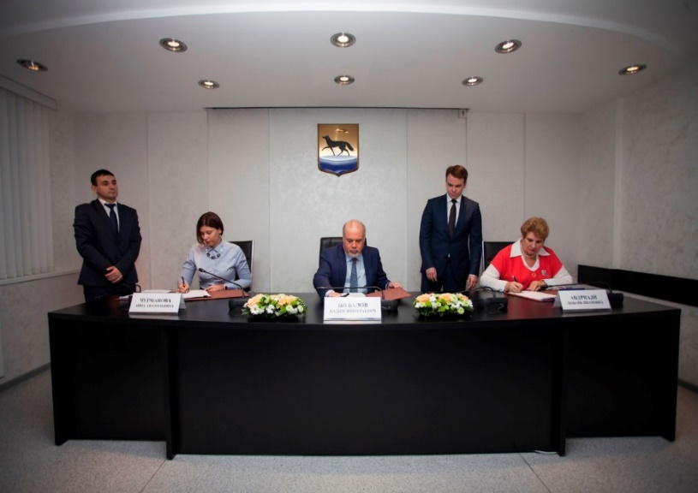
СОЦИАЛЬНОЕ ПАРТНЕРСТВО НА ТЕРРИТОРИАЛЬНОМ УРОВНЕ
Сургутская городская трёхсторонняя комиссия по регулированию социально-трудовых отношений |  | Координатор комиссии Красноярова Надежда Александровна Председатель Думы города Сургута
Органы местного самоуправления | Объединение организаций профсоюзов города Сургута и Сургутского района |  | Сургутское территориальное объединение работодателей
Координатор стороны Томазова Анна Николаевна Заместитель Главы города Сургута | Координатор стороны Андриади Любовь Ивановна Председатель Объединения организаций профсоюзов города Сургута и Сургутского района |  | Координатор стороны Чурманова Анна Анатольевна Генеральный директор Союза «Сургутская торгово-промышленная палата»
Дергунова Елена Владимировна Леоненко Елена Владимировна Мединцева Светлана Геннадьевна Нечепуренко Сергей Дмитриевич | Зайцева Татьяна Александровна Суровов Александр Андреевич Подосинников Сергей Витальевич Трапезникова Эмилия Ринатовна |  | Присакарь Степан Дионисевич Лозинский Александр Николаевич Пархомович Павел Вадимович Хамин Борис Андреевич
Фото с официального портала Администрации города Сургута www.admsurgut.ru

Slide 11
СОЦИАЛЬНОЕ ПАРТНЕРСТВО НА ТЕРРИТОРИАЛЬНОМ УРОВНЕ
Территориальное соглашение
Трехстороннее соглашение между органами местного самоуправления муниципального образования городской округ город Сургут и Сургутским территориальным объединением работодателей, Объединением организаций профсоюзов города Сургута и Сургутского района на 2018 - 2020 годы
распространяется на
9 863 организаций
=
90 101 работников
Отраслевое территориальное соглашение
Соглашение между Администрацией города и Сургутской городской организацией Профсоюза работников народного образования и науки Российской Федерации по обеспечению социальных гарантий работникам муниципальных учреждений, подведомственных департаменту образования Администрации города
на 2018 - 2020 годы
распространяется на
88 организаций
=
11 359 работников
Отраслевое территориальное соглашение
Соглашение между Администрацией города и Профсоюзной организацией
работников культуры города Сургута по обеспечению социальных гарантий работникам муниципальных учреждений, курируемых комитетом культуры и туризма, управлением физической культуры и спорта, отделом молодежной политики на 2018 -2020 годы
распространяется на
28 организаций
=
2 523 работников

Slide 12
СОЦИАЛЬНОЕ ПАРТНЕРСТВО НА ЛОКАЛЬНОМ УРОВНЕ
На территории города Сургута
действует 259 коллективных договоров,
прошедших процедуру
уведомительной регистрации,
положения которых распространяются
на 174 269 работников

Slide 13
УВЕДОМИТЕЛЬНАЯ РЕГИСТРАЦИЯ КОЛЛЕКТИВНЫХ ДОГОВОРОВ (ИЗМЕНЕНИЙ, ДОПОЛНЕНИЙ)
В соответствии со статьями 44, 50 Трудового кодекса Российской Федерации
РАБОТОДАТЕЛЬ обязан направить коллективный договор (изменения, дополнения
к коллективному договору) на уведомительную регистрацию в течение 7 дней
с момента его подписания.
Уведомительная регистрация осуществляется
управлением по труду Администрации города Сургута
(контактный телефон (3462) 522-411)
на основании статьи 50 Трудового кодекса Российской Федерации; статьи 2 Закона
ХМАО - Югры от 27.05.2011 № 57-оз «О наделении органов местного самоуправления муниципальных образований Ханты-Мансийского автономного округа отдельными государственными полномочиями в сфере трудовых отношений и государственного
управления охраной труда» и
в соответствии с Административным регламентом предоставления государственной
услуги по проведению уведомительной регистрации коллективных договоров и территориальных соглашений на территории соответствующего муниципального
образования Ханты-Мансийского автономного округа – Югры, утвержденного приказом Департамента труда и занятости населения ХМАО - Югры от 27.04.2015 № 6-нп
Документы, предоставляемые на уведомительную регистрацию:
1. ЗАПРОС на предоставление государственной услуги в рекомендуемой форме
2. КОЛЛЕКТИВНЫЙ ДОГОВОР (ИЗМЕНЕНИЯ, ДОПОЛНЕНИЯ к коллективному договору, включая соглашение о продлении срока действия коллективного договора)
на бумажном носителе в 2 экземплярах (подлинники), подписанный сторонами. Если коллективный договор (изменения, дополнения и пр.) более чем на одном листе:
все страницы документа должны быть пронумерованы, прошиты и скреплены печатями (при наличии печати) и подписями сторон коллективного договора.
3. КОЛЛЕКТИВНЫЙ ДОГОВОР (ИЗМЕНЕНИЯ, ДОПОЛНЕНИЯ к коллективному договору) в копии (надлежаще заверенной уполномоченным работодателем лицом)
в 1 экземпляре
4. ДОКУМЕНТ, УДОСТОВЕРЯЮЩИЙ ЛИЧНОСТЬ заявителя (представителя заявителя), представитель заявителя также представляет ДОКУМЕНТ, ПОДТВЕРЖДАЮЩИЙ
ПОЛНОМОЧИЕ действовать от имени заявителя, в случае личного обращения в Управление по труду Администрации города Сургута непосредственно либо через МФЦ

Slide 14
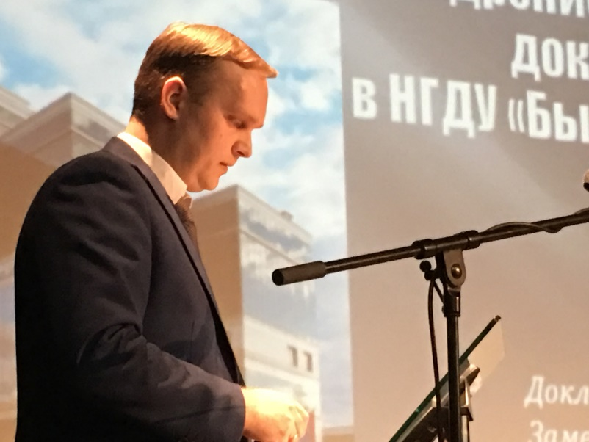
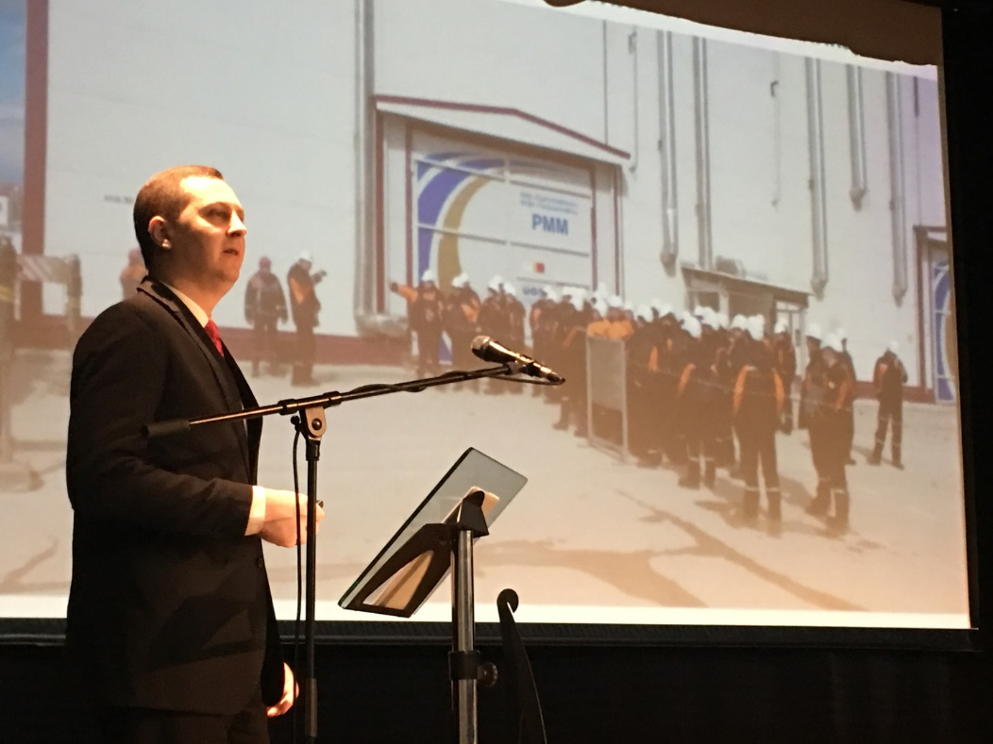
ОБМЕН ОПЫТОМ
В преддверии Всемирного дня охраны труда Администрацией города Сургута 24 апреля 2019 года проведен семинар-совещание по вопросам внедрения и распространения положительного опыта работы по улучшению условий и охраны труда.
В его работе приняли участие руководители и специалисты по охране труда организаций нефтегазодобывающей отрасли и топливно-энергетического комплекса, организаций сферы строительства, транспорта и связи, образования и здравоохранения.
Представители ПАО «Сургутнефтегаз» поделились с присутствующими новейшими разработками и практиками в области охраны труда. Ведущий специалист по охране труда службы охраны труда НГДУ «Талаканнефть» Алексей Карп представил проект под названием «ИТ-решения: система видеовизуального тренинга персонала» (по работам повышенной опасности), который запущен в пилотном режиме. С помощью данного видеотренинга, работники проходят обучение по безопасности труда при проведении работ повышенной опасности, минуя высокие риски воздействия факторов производственного процесса на участников тренинга. Эта система практична и тем, что прохождение обучения возможно в любое удобное время для работника, а также исключается необходимость привлечения специальной техники для проведения тренинга.
Главной целью разработки тренинга является - совершенствование уровня знаний у работников по проведению тех видов работ повышенной опасности, по которым при проведении практических тренингов, на участников могут воздействовать опасные и вредные производственные факторы, а также риски с высокой вероятностью негативных последствий. В дальнейшем разработчики проекта планируют внедрить видеовизуальный тренинг по всем работам повышенной опасности.

Slide 15
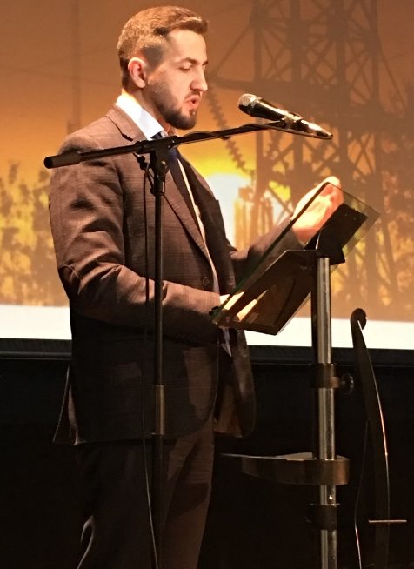
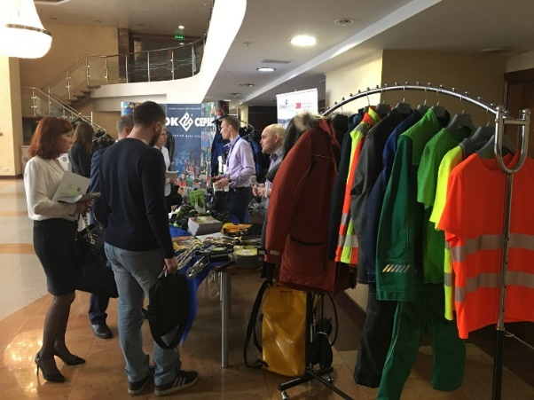
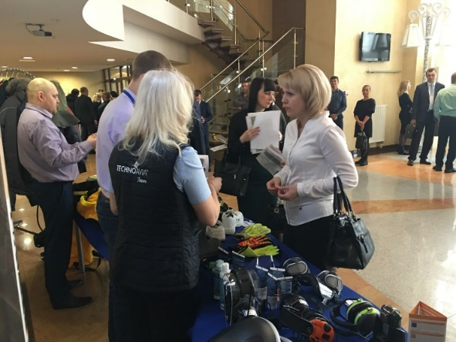
ОБМЕН ОПЫТОМ
В ПАО «ФСК ЕЭС» - МЭС Западной Сибири в целях обеспечения контроля за производством работ в электроустановках осуществляют видеофиксацию с помощью мобильных видеорегистраторов. Этот положительный опыт представил главный специалист по охране труда отдела охраны труда и надежности Сергей Алексеев. И обратил внимание слушателей на то, что видеофиксация работ повышенной опасности в электроустановках с помощью видеорегистратора, способствует своевременному выявлению несоответствий требованиям безопасности труда и недопущению их в будущем.
Обсуждались и вопросы по организации обучения безопасным методам и приемам выполнения работ на высоте в учреждениях образования и здравоохранения. На сегодняшний день это очень актуальная тема, так как, зачастую, работодатели не считают работами на высоте, работы ниже 1,8 метра. Но существуют риски травмирования работников при падении и с высоты менее 1,8 м, если работа проводится над выступающими предметами. Эксперт по организации проведению работ повышенной опасности при работе на высоте Николай Степаненко рассказал участникам мероприятия об этих особенностях в деталях.
В рамках семинара-совещания состоялась выставка современных средств индивидуальной защиты с демонстрацией их эксплуатационных свойств при участии ООО «Техноавиа-Сургут» и ООО «Пермь-Восток-Сервис». С целью снижения нагрузки на работодателя по обеспечению работников средствами индивидуальной защиты, представители компаний представили положительный опыт аутсорсинга в сфере обеспечения спецодеждой, спецобувью и СИЗ.
Семинар прошел в форме живого общения между выступающими и слушателями, каждый участник имел возможность задать интересующие его вопросы.

Slide 16
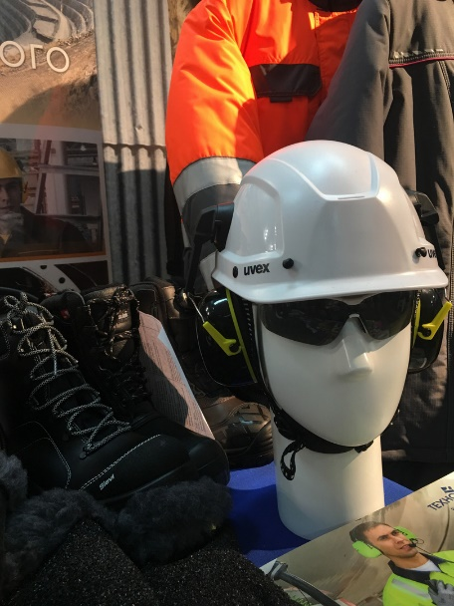
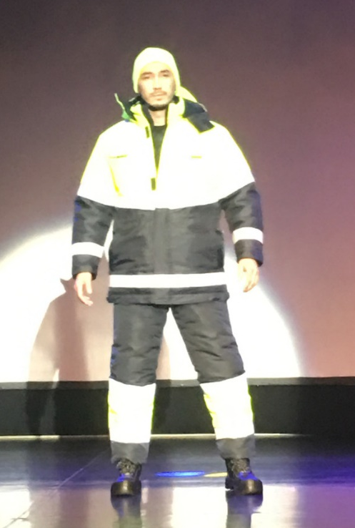
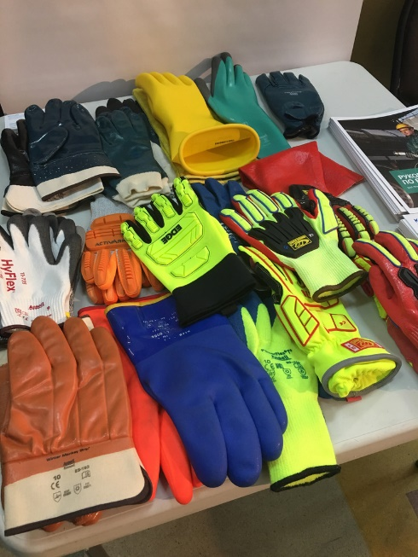
ОБМЕН ОПЫТОМ
Управление по труду Администрации города Сургута совместно с Центром изучения и оценки юридических и экономических проблем системы промышленной безопасности и охраны труда города Москвы, при участии ведущих разработчиков и производителей спецодежды, спецобуви и средств индивидуальной защиты Пермь-Восток-Сервис, Техноавиа-Сургут, Энергоконтракт, Чайковский текстиль, Ансель, провели конференцию на тему: «Защита работников от воздействия низких температур и неблагоприятных погодных факторов в условиях Западной Сибири».
На конференции обсуждали изменения в законодательстве об охране труда, посмотрели современные разработки спецодежды, решения в части огнезащиты, электрозащиты, инновационные практики по применению противоскользящих и противоусталостных напольных покрытий и различных типов сорбентов для предотвращения разливов агрессивных жидкостей на производстве.
В рамках конференции организована выставку-экспозиция средств охраны труда, и каждому ее посетителю продемонстрированы защитные свойства представляемых моделей и материалов. Для участников мероприятия компанией Чайковский текстиль организована викторина на знание вопросов безопасности труда, и по ее результатам победителям вручены памятные подарки. Конференция завершилась на очень позитивной ноте – показ моделей специальной одежды вызвал у слушателей неподдельное восхищение и положительные эмоции.
В мероприятии приняли участие более двухсот представителей работодателей, и не только города Сургута, но и всего Ханты-Мансийского автономного округа – Югры.
Сургут является активной площадкой для взаимодействия работодателей Югры, органов исполнительной власти, местного самоуправления и ведущих производителей средств защиты работающих на производстве.

Slide 17
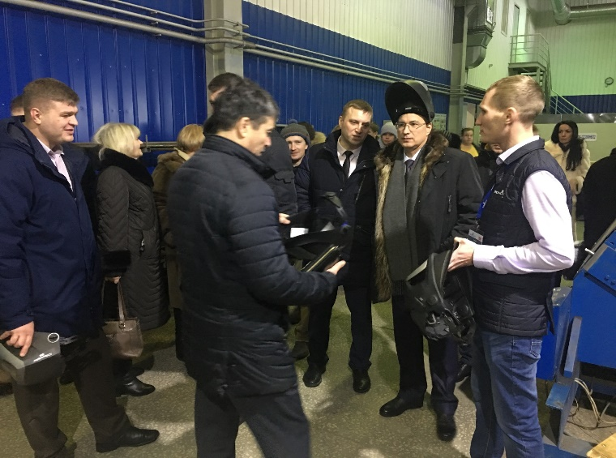
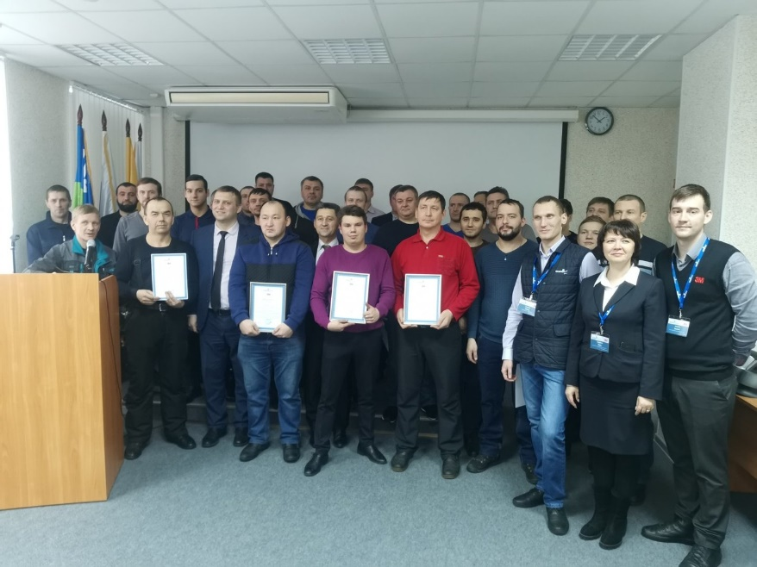
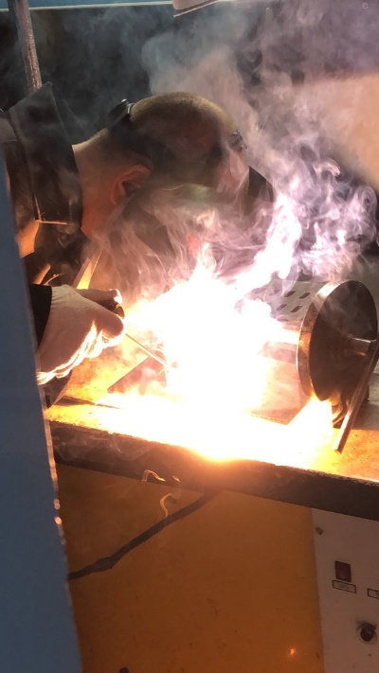
ОБМЕН ОПЫТОМ
В декабре 2019 года на базе Политехнического колледжа проведён семинар-практикум на тему: «Инновационные решения в области применения средств индивидуальной защиты. Комплексная защита при проведении сварочных работ», организаторами которого стали ООО «Техноавиа-Сургут» и компания «3М Россия».
Сварщик – одна из самых опасных профессий. В процессе трудовой деятельности работники этой профессии подвергаются воздействию целого комплекса опасных и вредных производственных факторов физической и химической природы. Поэтому актуальность проведенного мероприятия обусловлена необходимостью качественной и полноценной защиты работников организаций при сварочных работах, так как неправильное применение или отсутствие защитных средств может привести к необратимым последствиям. Участникам семинара-практикума продемонстрированы коммуникационные наушники в реальных условиях производственного шума, сварочные защитные щитки в процессе трудовой деятельности, а также огнестойкие свойства инновационных огнестойких материалов.
В рамках семинара-практикума организован конкурс профессионального мастерства для сварщиков, который состоял из теоретической и практической частей. Особое внимание при оценке конкурсантов было уделено знаниям участников в области охраны труда и безопасного выполнения сварочных работ с применением средств индивидуальной защиты.
В данном мероприятии приняли участие опытные сварщики организаций города Сургута: ПАО «Сургутнефтегаз», ООО «Газпромтранс», СГМУП «Городские тепловые сети», ООО «Мармитекс».
Семинар-практикум завершился занимательной и познавательной викториной по вопросам применения средств индивидуальной защиты.
Все участники конкурса профессионального мастерства и викторины были награждены памятными призами.

Slide 18
КОНКУРСЫ
В целях пропаганды улучшения условий и безопасности труда, широкого распространения и поощрения положительного опыта в области охраны труда Администрация города Сургута впервые провела городской конкурс организаций «Лучший видеоматериал по охране труда – 2019».
Основными задачами конкурса являлись:
- повышение заинтересованности и мотивации работодателей в создании безопасных условий труда работников, в применении современных форм и методов работы по улучшению условий труда и снижению уровня производственного травматизма и профессиональных заболеваний;
- выявление и распространение положительного опыта в области обеспечения безопасности труда в организациях.
Конкурс проводился в трёх отраслевых группах:
- в первой группе соревновались организации производственной сферы;
- во второй группе организации непроизводственной сферы;
- в третьей группе – организации бюджетной сферы.
Для участия в конкурсе заявилась 51 организация города, с общим количеством представленных видеоматериалов – 64.

Slide 19
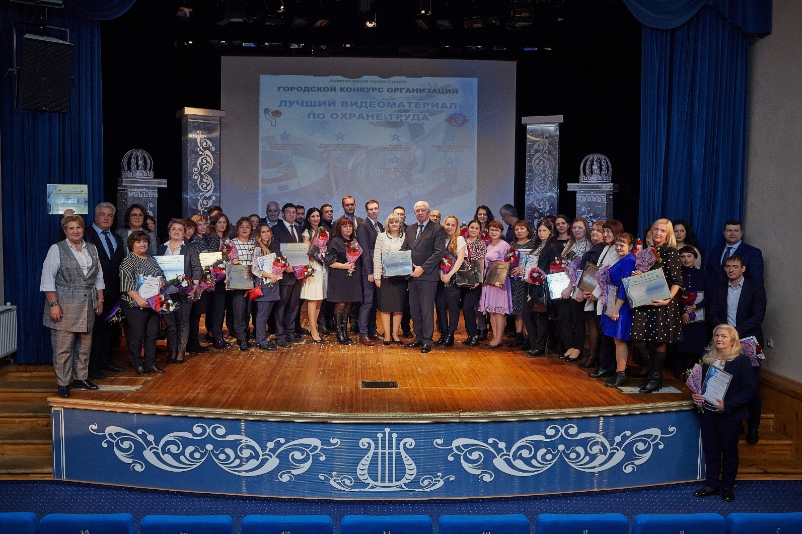
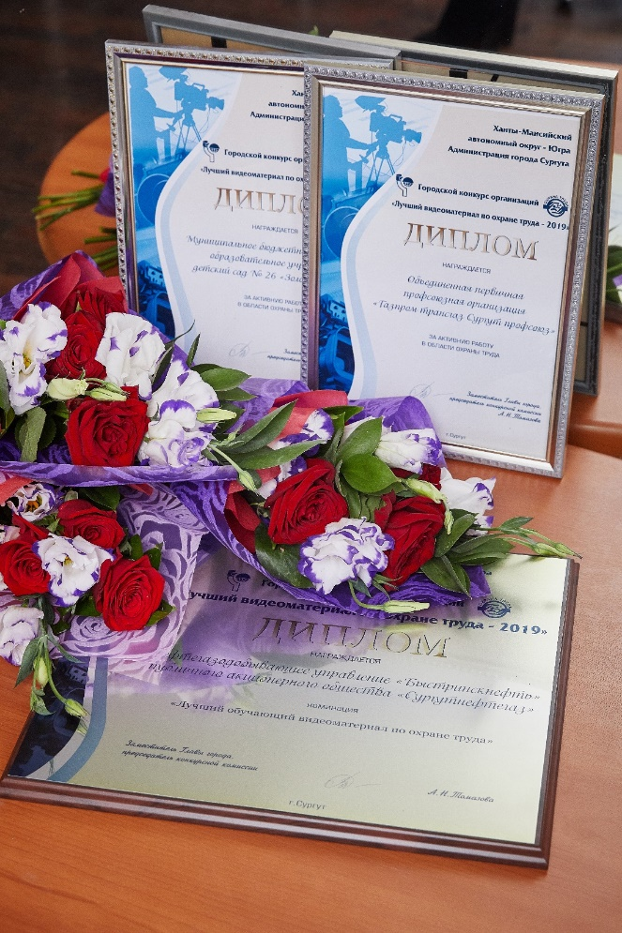
Итоги городского конкурса организаций «Лучший видеоматериал по охране труда – 2019»
Приоритетным правом на победу пользовались видеоматериалы, разъясняющие все аспекты деятельности предприятия в области охраны труда, в том числе соблюдение требований охраны труда на рабочих местах и правильное применение средств индивидуальной защиты.
В МАУ «Сургутская филармония» состоялась церемония награждения победителей, номинантов и участников городского конкурса организаций «Лучший видеоматериал по охране труда – 2019».
В торжественной обстановке заместитель Главы города Анна Николаевна Томазова вручила участникам и победителям конкурса дипломы и награды.

Slide 20
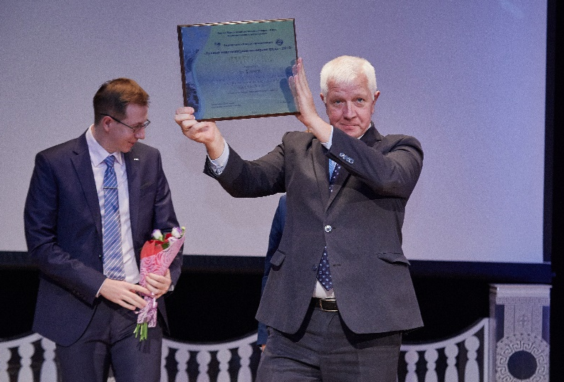
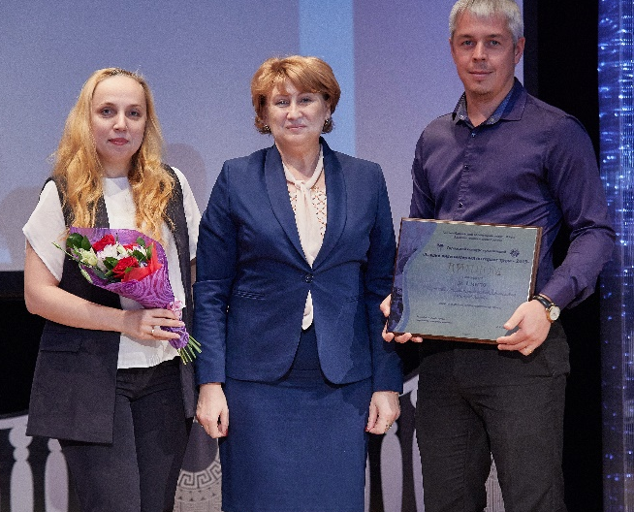
Итоги городского конкурса организаций «Лучший видеоматериал по охране труда – 2019»
среди организаций производственной сферы
 | наименование организации | наименование видеофильма
1 место | Нефтегазодобывающее управление «Сургутнефть» ПАО «Сургутнефтегаз» | «Твоя безопасность в твоих руках»
2 место | Нефтегазодобывающее управление «Талаканнефть» ПАО «Сургутнефтегаз» | «Скажи «Да» охране труда!»
3 место | Филиал ПАО «Федеральная сетевая компания Единой энергетической системы» - Магистральные электрические сети Западной Сибири. | «Повышение квалификации электрослесарей по ремонту электрооборудования подстанций»
среди организаций непроизводственной сферы
 | наименование организации | наименование видеофильма
1 место | ООО «Импорт-Лифт» | «Использование гибкой страховочной анкерной системы «Линия жизни» при монтаже лифтового оборудования»
2 место | Управление по эксплуатации зданий и сооружений ООО «Газпром трансгаз Сургут» | «Ключевые правила безопасности или один день из жизни автотранспортного участка»
3 место | Управление материально-технического снабжения и комплектации ООО «Газпром трансгаз Сургут» | «Десять жизненно важных правил безопасности»

Slide 21
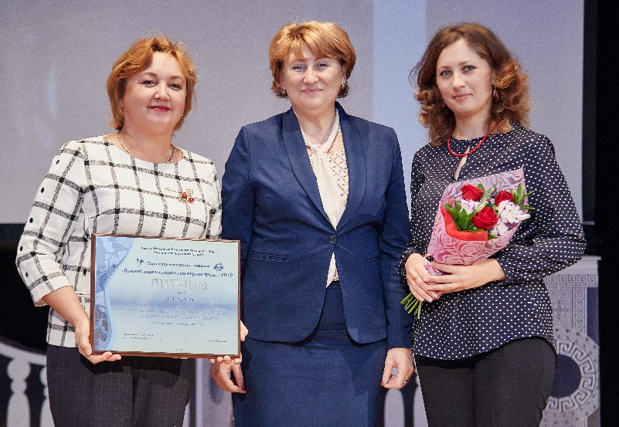
Итоги городского конкурса организаций «Лучший видеоматериал по охране труда – 2019»
среди организаций бюджетной сферы
 | наименование организации | наименование видеофильма
1 место | АУ ПО ХМАО-Югры «Сургутский политехнический колледж» | «Скажи «ДА!» Охране труда»
2 место | Муниципальное бюджетное общеобразовательное учреждение средняя общеобразовательная школа № 26 | «Охрана труда - ты супер - звезда»
3 место | Муниципальное бюджетное общеобразовательное учреждение средняя общеобразовательная школа № 22 имени Г.Ф. Пономарева | «Охрана труда в школе»
среди организаций бюджетной сферы (дошкольное образование)
 | наименование организации | наименование видеофильма
1 место | Муниципальное бюджетное дошкольное образовательное учреждение детский сад № 27 «Микки-Маус» | «Трудоохранный роман»
2 место | Муниципальное бюджетное дошкольное образовательное учреждение детский сад № 81 «Мальвина» | «Безопасный труд – это безопасная жизнь»
3 место | Муниципальное бюджетное дошкольное образовательному учреждение детский сад № 74 «Филиппок» | «Мы за безопасность»

Slide 22
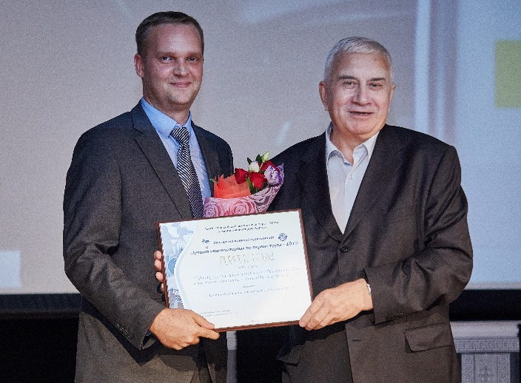
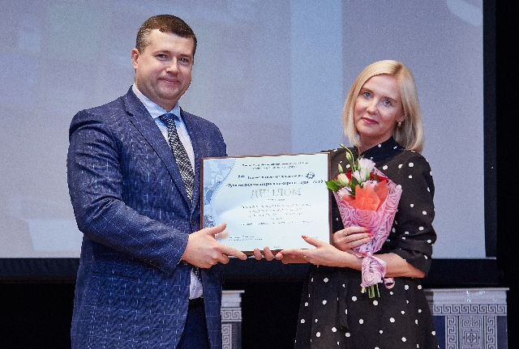
Итоги городского конкурса организаций «Лучший видеоматериал по охране труда – 2019»
дополнительные номинации
номинация | наименование организации | наименование видеофильма
Лучший обучающий видеоматериал по охране труда | Нефтегазодобывающее управление «Быстринскнефть» ПАО «Сургутнефтегаз» | «Выполнение шиномонтажных работ»
Лучший видеоматериал по вопросам пропаганды безопасного труда | Акционерное общество энергетики и электрификации «Тюменьэнерго» | «Инструктаж по технике безопасности на электросетевых объектах»
Самый оригинальный видеоматериал по охране труда | Филиал «Сургутская ГРЭС-2» ПАО «Юнипро» | «Оранжевый каска»
Профсоюз на страже охраны труда | Первичная профсоюзная организация Строительно-монтажного треста № 1 ПАО «Сургутнефтегаз» | «Светофор безопасности»
дополнительные номинации
номинация | наименование организации | наименование видеофильма
Лучший видеоинструктаж по охране труда | Общество с ограниченной ответственностью «Газпром трансгаз Сургут» | «Вводный инструктаж администрации Газпром трансгаз Сургут»
Безопасность труда на опасной работе | Муниципальное казённое учреждение «Сургутский спасательный центр» | «О буднях и повседневной работе спасателей»
Здоровье и безопасный труд | Медико-санитарная часть ООО «Газпром трансгаз Сургут» | «Охрана труда на страже здоровья»
Лучшая творческая инициатива в охране труда | Муниципальное бюджетное дошкольное образовательное учреждение детский сад № 56 «Искорка» | «Как царевна на работу устраивалась»

Slide 23
КОНКУРСЫ
С целью развития у работников служб охраны труда профессиональной активности, мастерства и новаторства, расширения границ профессионального общения специалистов по охране труда, распространения лучших форм и методов работы в области охраны труда среди специалистов по охране труда организаций города Сургута уже в пятый раз проводился городской смотр-конкурс «Лучший специалист по охране труда – 2019».
Смотр-конкурс проводился среди специалистов по охране труда организаций города в группах по видам деятельности организаций, в три этапа:
- первый этап конкурса предусматривал представление участником одной из выбранных тем охраны труда;
- во втором этапе участники продемонстрировали навыки оказания сердечно-легочной реанимации с использованием тренажера-манекена;
- в заключительном этапе участникам предстояло выполнить тестовое задание на знание теоретических вопросов, связанных с условиями и охраной труда, в том числе требований законодательных и иных нормативных правовых актов Российской Федерации.
О своём участии на победу заявили 37 специалистов по охране труда организаций города.
В соответствии с положением о конкурсе, победителем признается участник, набравший наибольшее суммарное количество баллов за три этапа.

Slide 24
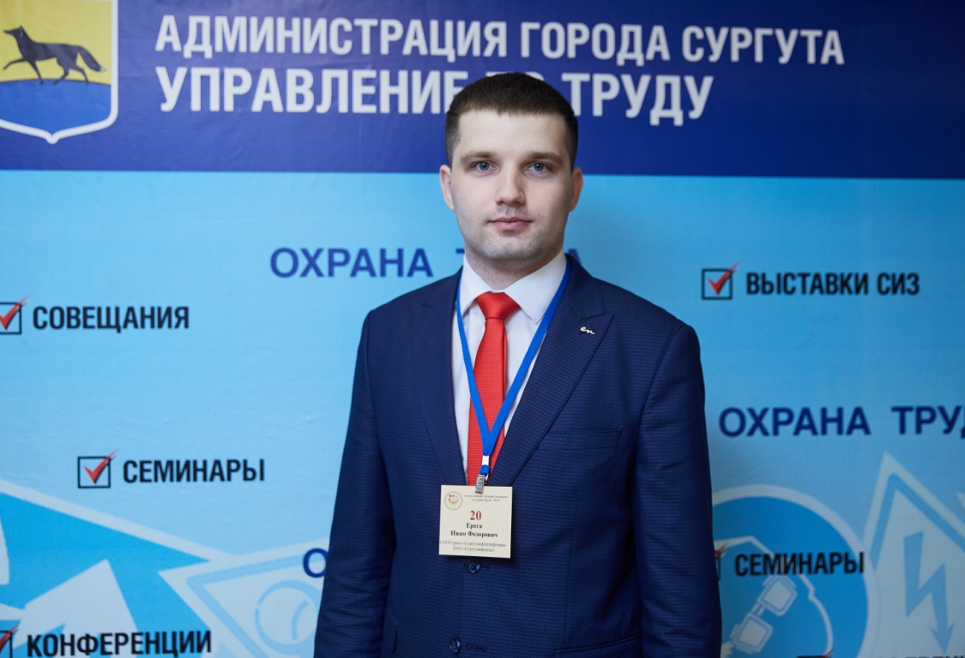
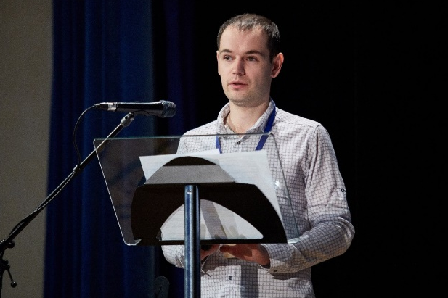
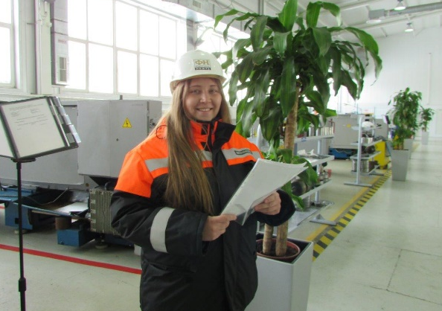
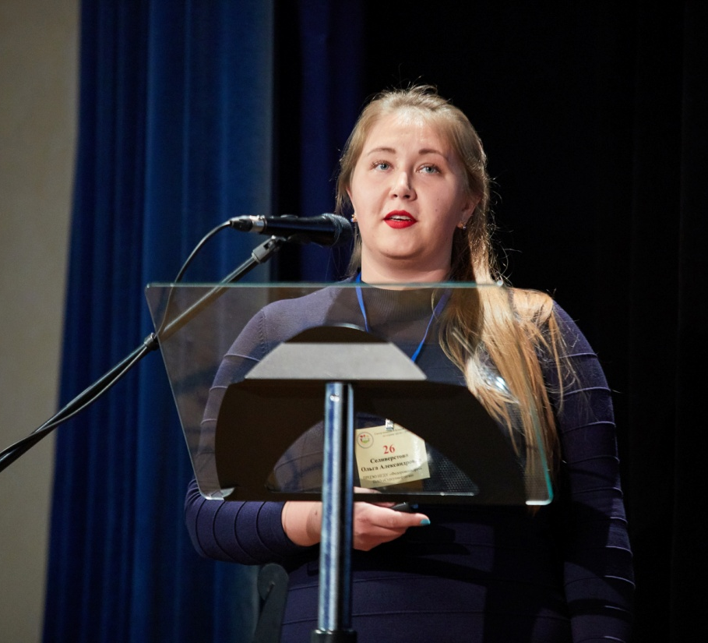
Итоги городского смотра-конкурса «Лучший специалист по охране труда – 2019»
I группа среди специалистов по охране труда организаций промышленности и энергетики
I место
II место
III место
Ерега Иван Федорович
специалист по охране труда I категории Сургутского управления геофизических работ треста «Сургутнефтегеофизика» ПАО «Сургутнефтегаз»
Микаилов Артем Ахетович
специалист по охране труда I категории Сургутского тампонажного управления
ПАО «Сургутнефтегаз»
Селиверстова Ольга Александровна
специалист по охране труда прокатно-ремонтного цеха эксплуатационного оборудования НГДУ «Федоровскнефть» ПАО «Сургутнефтегаз»

Slide 25
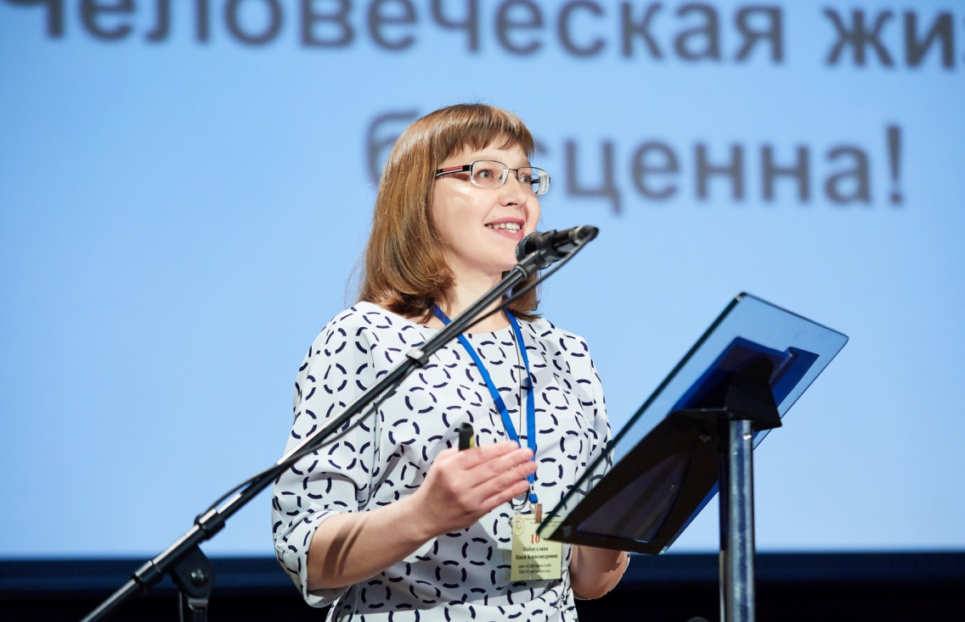
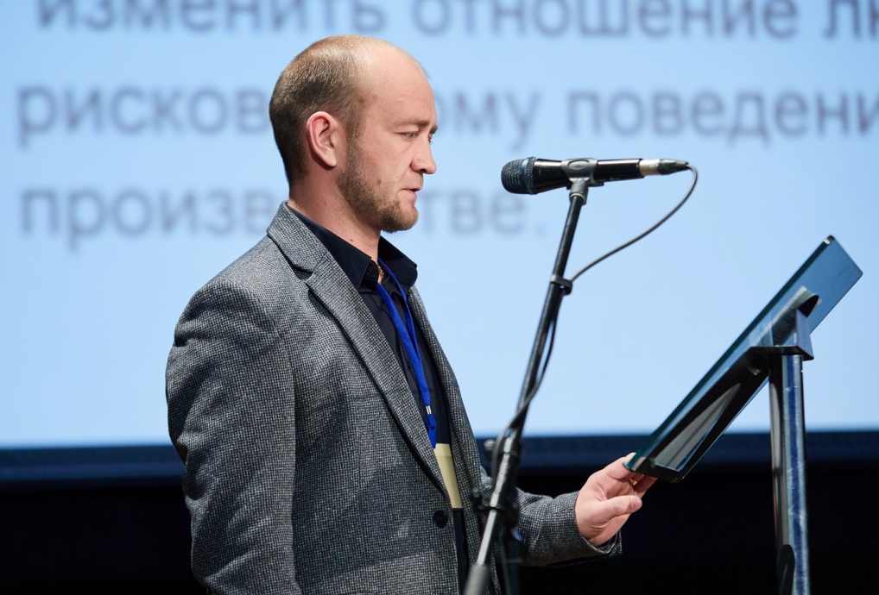
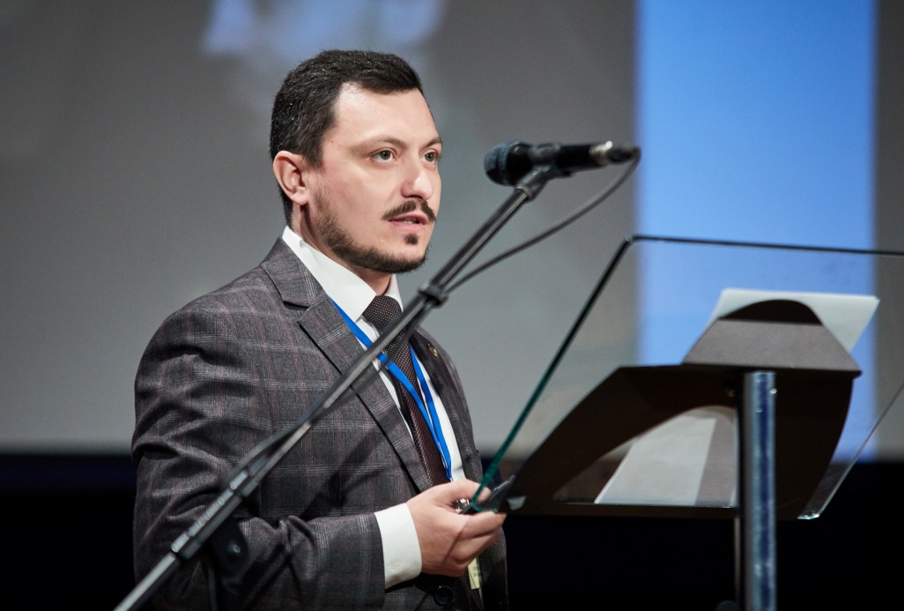
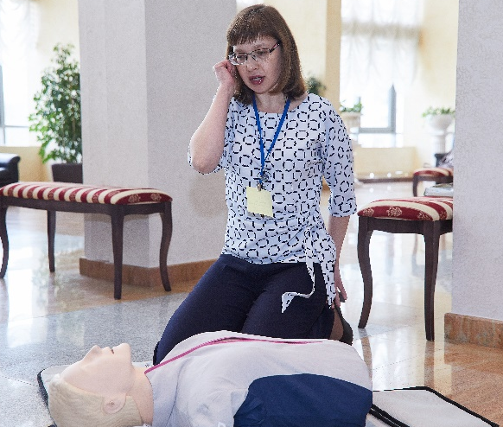
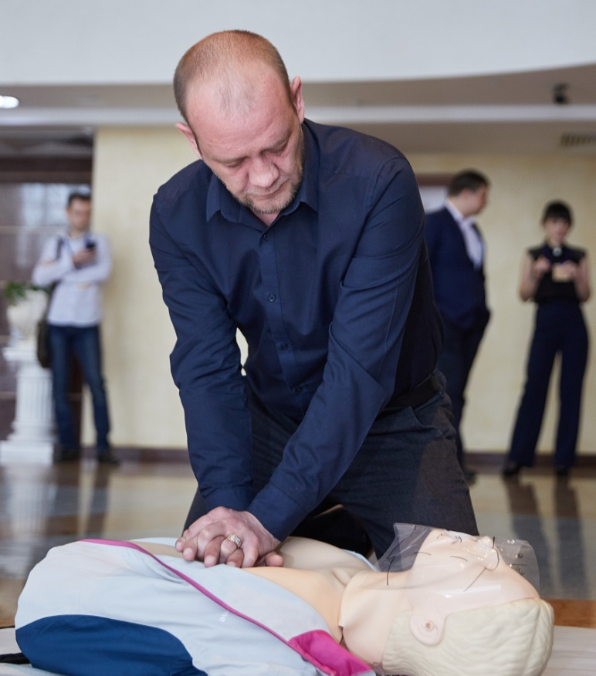
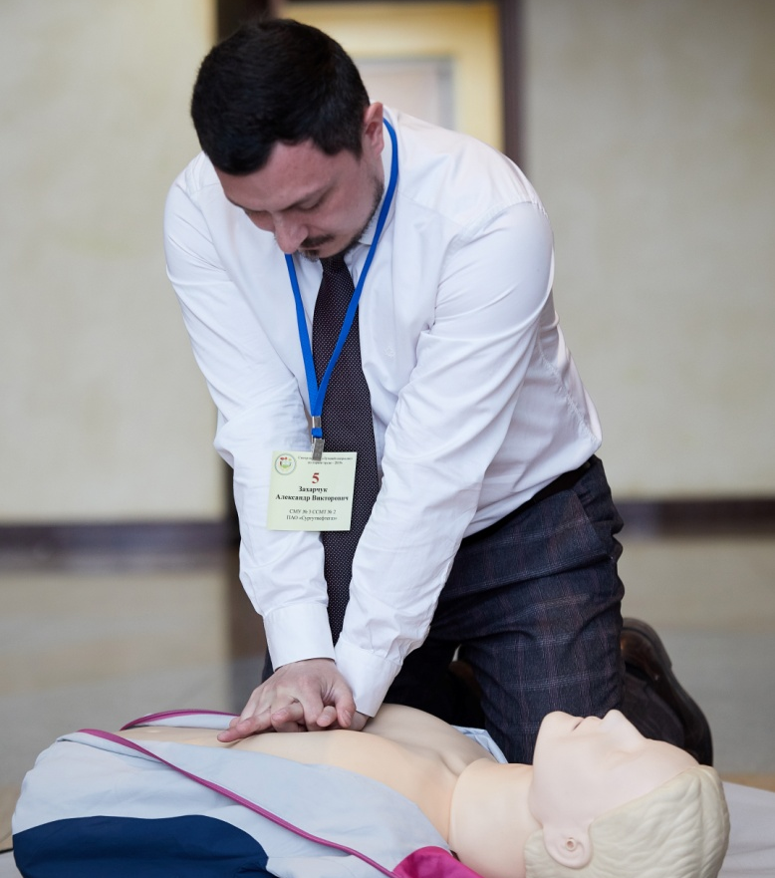
Итоги городского смотра-конкурса «Лучший специалист по охране труда – 2019»
II группа среди специалистов по охране труда организаций строительства, транспорта и связи
I место
II место
III место
Набиуллина Ольга Александровна
специалист по охране труда I категории
треста «Сургутремстрой»
ПАО «Сургутнефтегаз»
Ярёменко Дмитрий Михайлович
специалист по охране труда Сургутского управления технологического транспорта № 3 ПАО «Сургутнефтегаз»
Захарчук Александр Викторович
специалист по охране труда II категории СМУ № 3 Сургутского строительно-монтажного треста № 2 ПАО «Сургутнефтегаз»

Slide 26
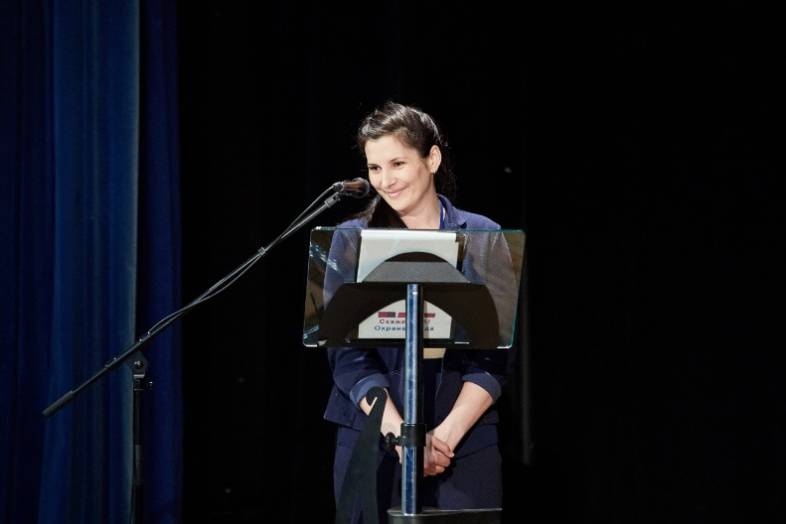
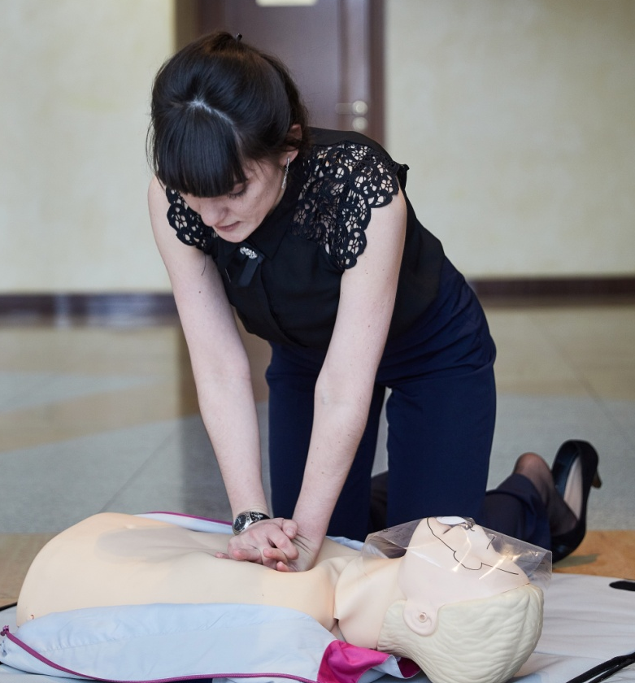
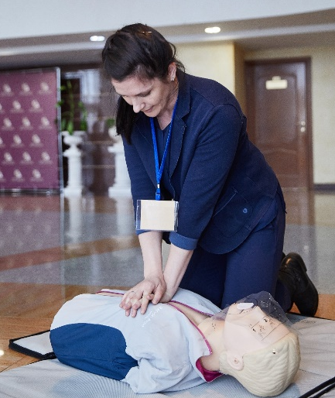
Итоги городского смотра-конкурса «Лучший специалист по охране труда – 2019»
III группа среди специалистов по охране труда бюджетной сферы
I место
II место
III место
Кузьмичева Александра Евгеньевна
специалист по охране труда БУ ВО ХМАО-Югры «Сургутский государственный педагогический университет»
Шакирова Альфия Венеровна
специалист по охране труда I категории
МКУ «Управление информационных технологий и связи города Сургута»
Казадеева Надежда Владимировна
специалист по охране труда муниципального бюджетного дошкольного образовательного учреждения детский сад № 17 «Белочка»

Slide 27
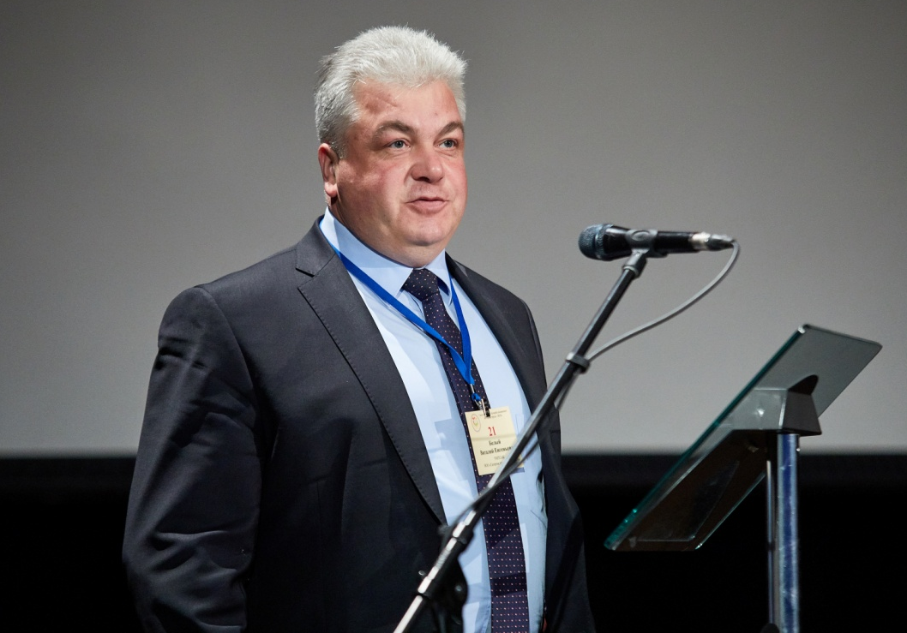
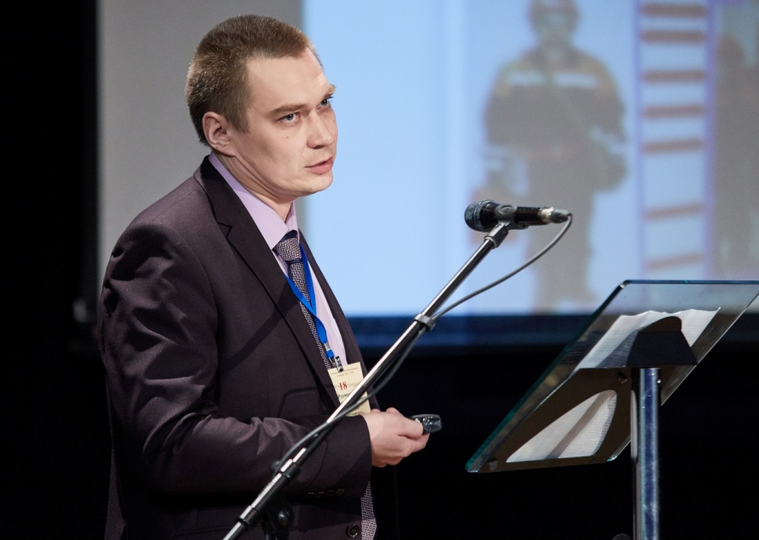
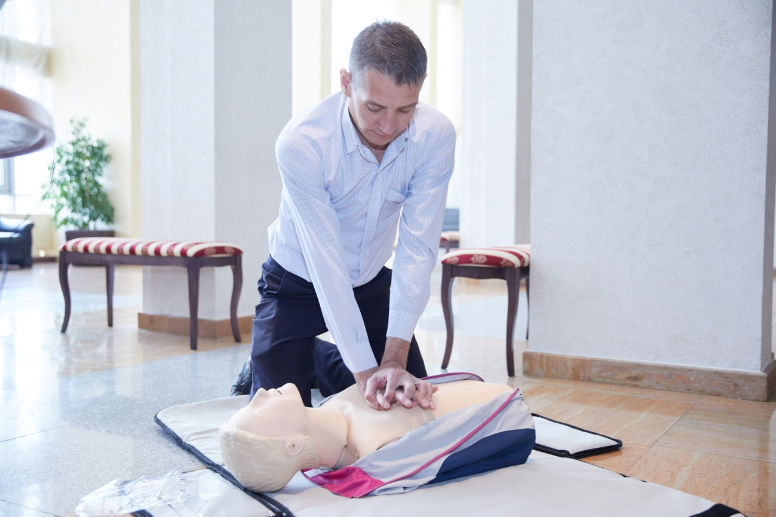
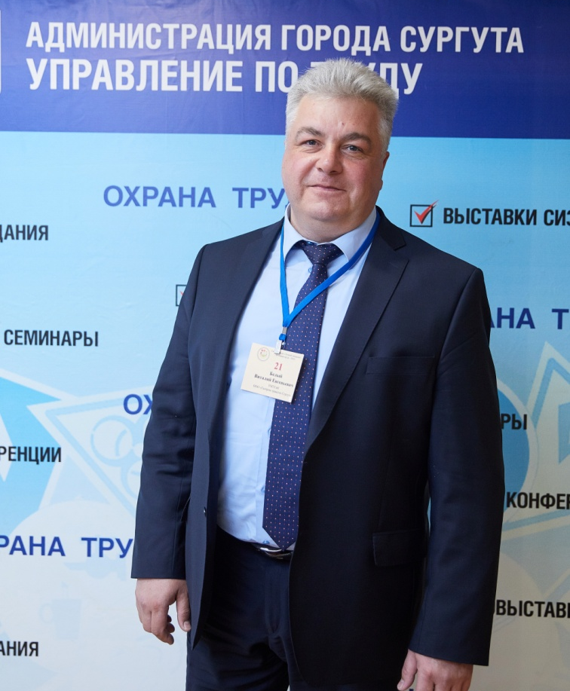
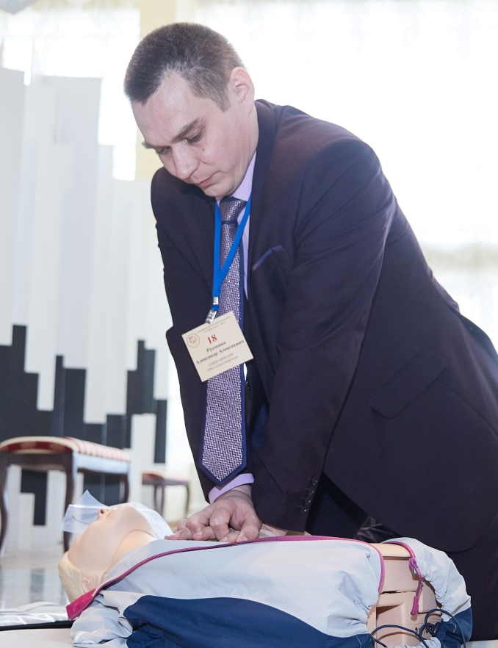
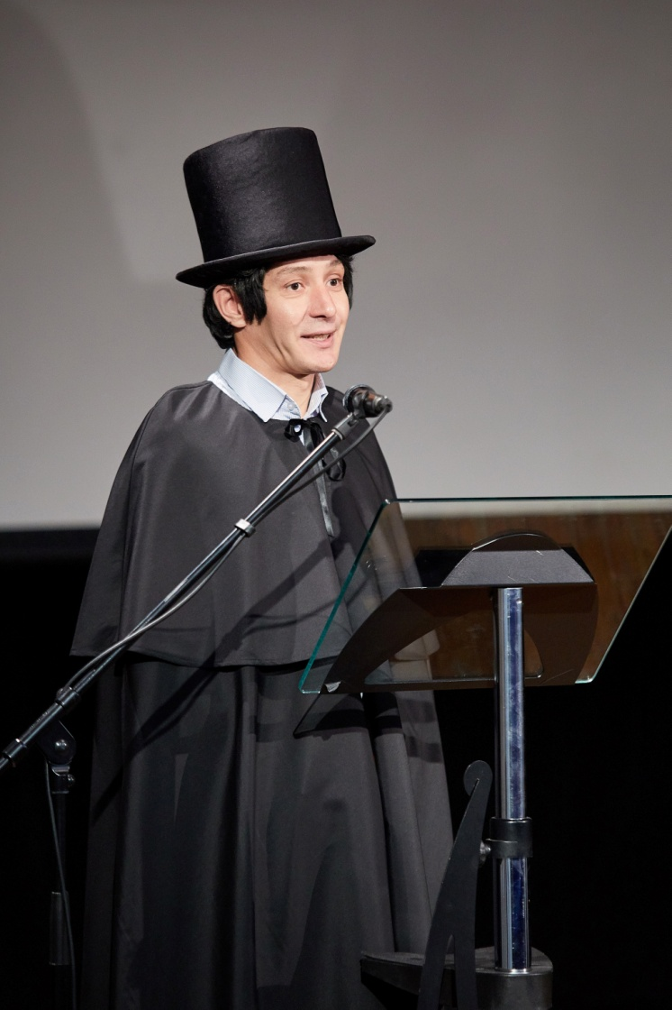
Итоги городского смотра-конкурса «Лучший специалист по охране труда – 2019»
IV группа среди специалистов по охране труда организаций сферы услуг и нематериального производства
I место
II место
III место
Белый Виталий Евгеньевич
ведущий специалист по охране труда управления материально-технического снабжения и комплектации ООО «Газпром трансгаз Сургут»
Рудченко Александр Алексеевич
специалист по охране труда II категории
СЦБПО ПРНС и НО
ПАО «Сургутнефтегаз»
Гусевский Игорь Владимирович
ведущий специалист по охране труда Филиала АО «Системный оператор единой энергетической системы»

Slide 28
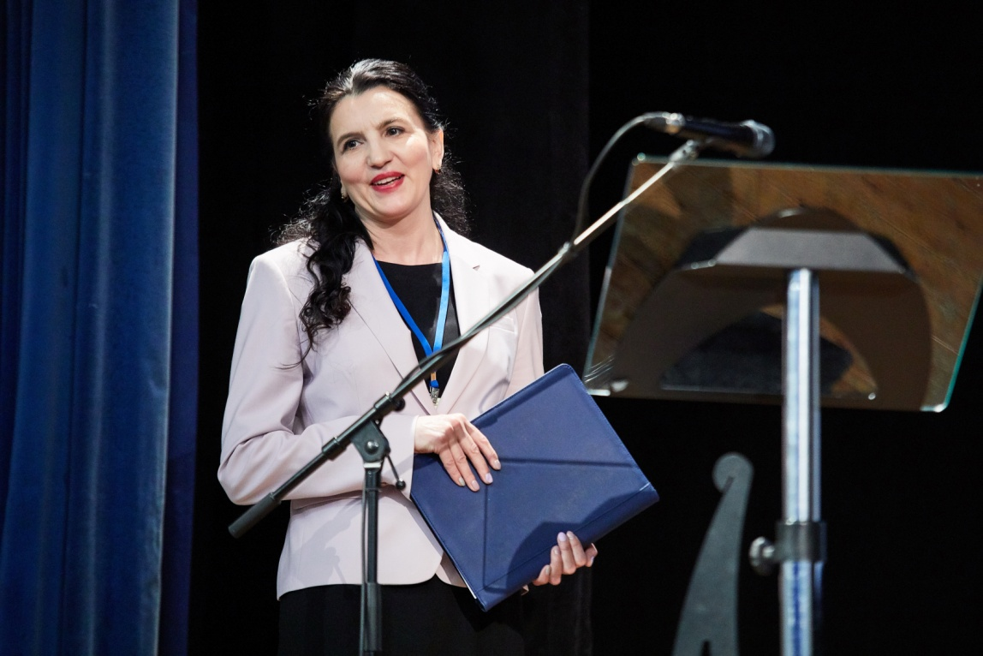
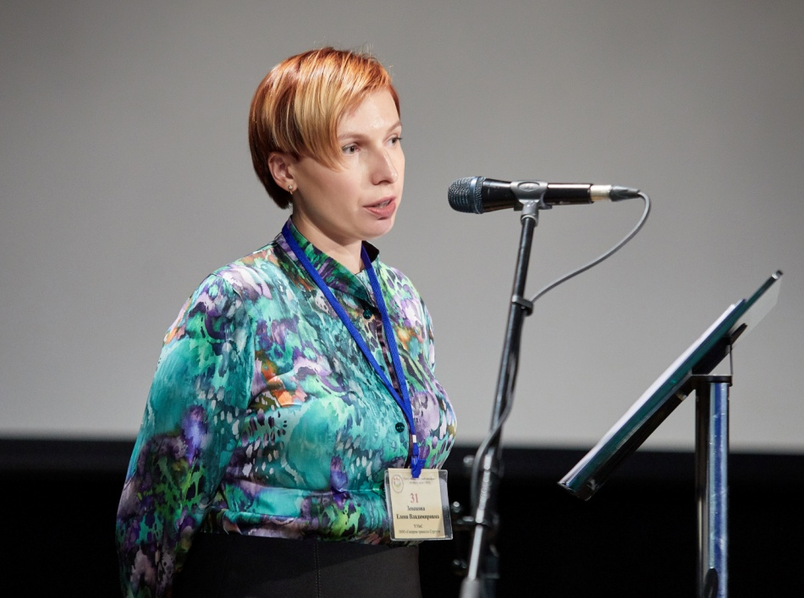
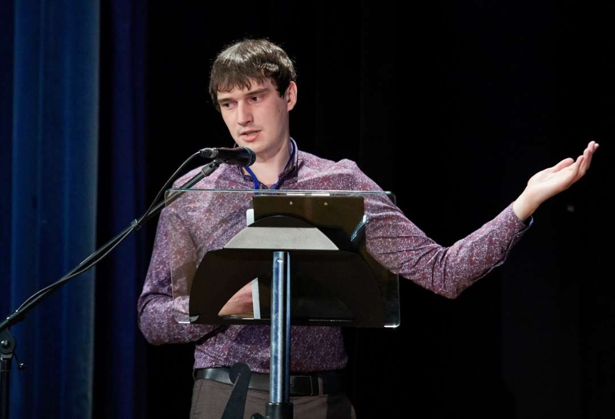
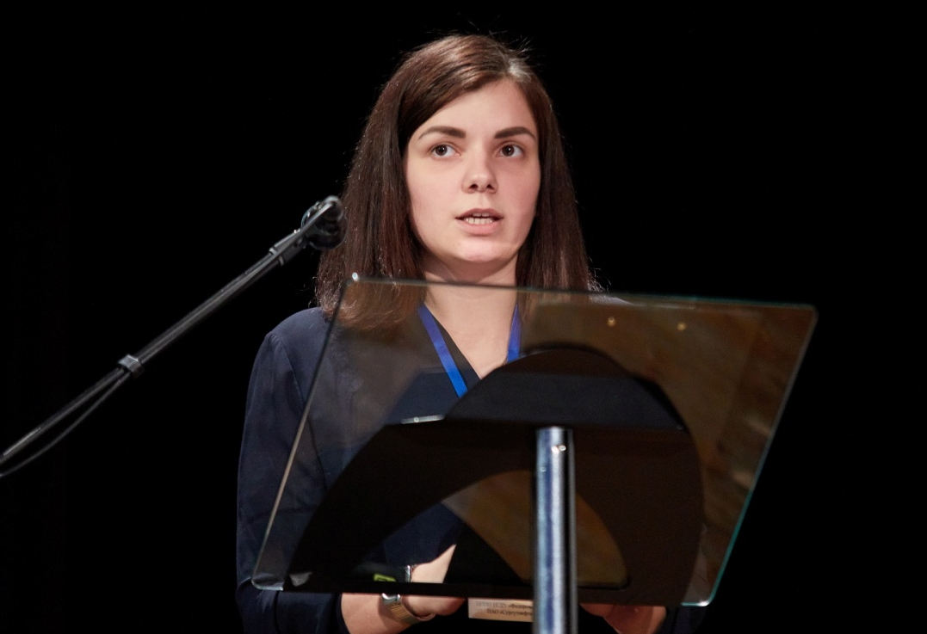
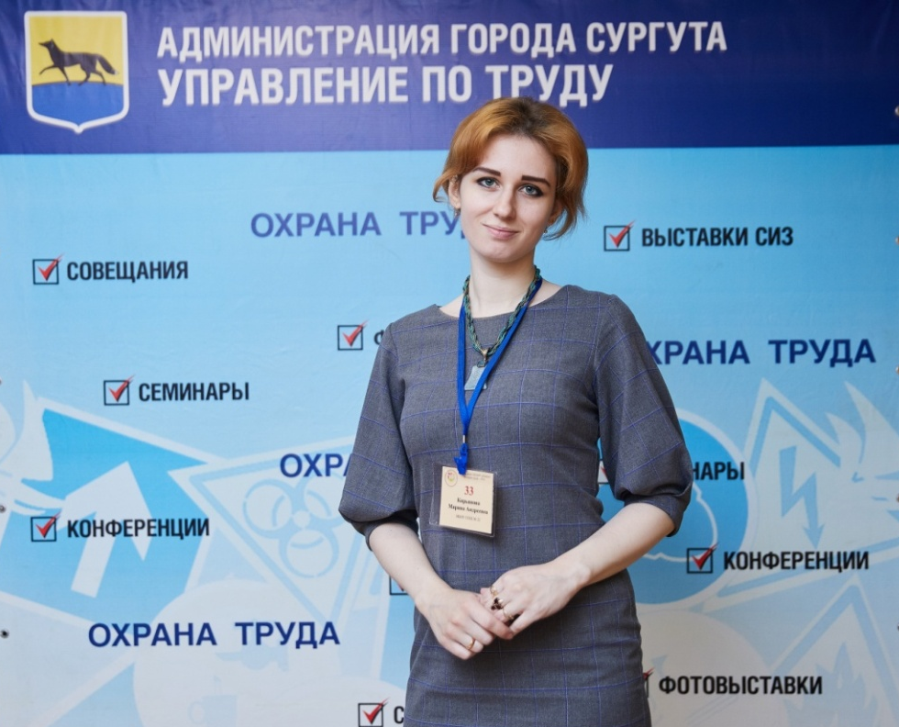
Дополнительные номинации
Итоги городского смотра-конкурса «Лучший специалист по охране труда – 2019»
«За высокий профессионализм в области
охраны труда»
«За лучшее знание теоретических вопросов
в области охраны труда»
«За лучшее предложение новых технологий в области охраны труда»
Панькович Ирина Анатольевна
ведущий специалист по охране труда филиала «Сургутская ГРЭС-2» ПАО «Юнипро»
Зевакова Елена Владимировна
заместитель главного инженера по охране труда, промышленной и пожарной безопасности УЭЗиС
ООО «Газпром трансгаз Сургут»
«За лучшие практические навыки проведения сердечно-легочной реанимации»
«За лучшую творческую инициативу в области охраны труда»
Булгаков Владимир Владимирович
специалист по охране труда II категории цеха капитального ремонта скважин НГДУ «Федоровскнефть» ПАО «Сургутнефтегаз»
Жигурова Елизавета Сергеевна
специалист по охране труда цеха подготовки и перекачки нефти
НГДУ «Федоровскнефть» ПАО «Сургутнефтегаз»
Кирьянова Марина Андреевна
специалист по охране труда МБДОУ СОШ № 22 имени Геннадия Федотовича Пономарева

Slide 29
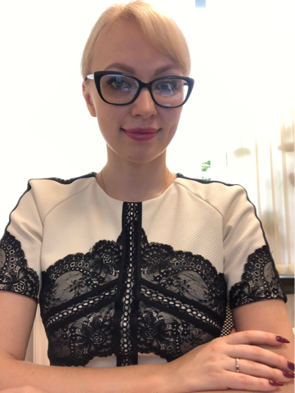
ВСЕРОССИЙСКАЯ ОЛИМПИАДА ДЛЯ СПЕЦИАЛИСТОВ ПО ОХРАНЕ ТРУДА - 2020
При поддержке Министерства труда и социальной защиты Российской Федерации и Федеральной службы по труду и занятости компания Актион-МЦФЭР в 2020 году во второй раз провела Всероссийскую олимпиаду для специалистов по охране труда организаций.
Цель Олимпиады – повышение имиджа профессии специалиста по охране труда.
в 2020 году во Всероссийской олимпиаде приняло участие
15360 специалистов по охране труда из всех регионов России
В преддверии Всемирного дня охраны труда 28 апреля определены победители олимпиады и сформирован рейтинг специалистов по охране труда. При подведении итогов оценивались не только знания участников в области охраны труда, но и время, затраченное для ответа.
По итогам Всероссийской олимпиады определены лучшие специалисты по охране труда в каждом федеральном округе и в Российской Федерации.
По итогам Всероссийской олимпиады определены лучшие специалисты по охране труда в каждом федеральном округе и в Российской Федерации.
Юлия Козырева – специалист по охране труда I категории службы охраны труда и промышленной безопасности управления «Сургутнефтепромхим» ПАО «Сургутнефтегаз» стала лучшей в Уральском федеральном округе, набрав 5100 баллов за 625 секунд. По Российской Федерации она занимает вторую строку в рейтинге специалистов по охране труда, уступив победителю всего несколько секунд.
в Уральском Федеральном округе I место
в Российской Федерации II место

Slide 30
«НУЛЕВОЙ ТРАВМАТИЗМ: ИСТОРИЯ И СОВРЕМЕННОСТЬ»
Россия присоединилась к глобальной кампании по продвижению концепции «нулевого травматизма». Министерство труда и социальной защиты РФ и Международная ассоциация социального обеспечения (МАСО) подписали Меморандум о взаимопонимании и сотрудничестве. Развитие и продвижение концепции «нулевого травматизма» в России – главная цель совместной работы.
30 апреля 2019 года на заседании Межведомственной комиссии по охране труда при Правительстве ХМАО-Югры утверждена типовая Программа «Нулевой травматизм» (далее – Программа).
Программа устанавливает общие организационно-технические мероприятия, направленные на сохранение жизни и здоровья работников в процессе их трудовой деятельности. Важнейшим фактором, определяющим необходимость разработки и реализации Программы, является социальная значимость повышения качества жизни и сохранения здоровья трудоспособного населения.
Основными целями Программы являются:
- обеспечение безопасности и здоровья работников на рабочих местах;
- предотвращение несчастных случаев на производстве;
- обеспечение соответствия оборудования и процессов производства государственным нормативным требованиям по охране труда.
Программой предусмотрена реализация скоординированных действий работодателя, направленных на обеспечение жизни и здоровья работника в процессе его трудовой деятельности.
Перечень мероприятий Программы включает в себя семь ключевых направлений:
1. Стать лидером – показать приверженность принципам.
2. Выявлять угрозы – контролировать риски.
3. Определять цели – разрабатывать программы.
4. Создать систему безопасности и гигиены труда – достичь высокого уровня организации.
5. Обеспечивать безопасность и гигиену на рабочих местах, при работе со станками и оборудованием.
6. Повышать квалификацию – развивать профессиональные навыки.
7. Инвестировать в кадры – мотивировать посредством участия.
Типовая программа «Нулевой травматизм» размещена на официальном портале Департамента труда и занятости населения ХМАО-Югры в разделе «Социально-трудовые отношения» в подразделе «Охрана труда».

Slide 31
АНАЛИЗ ТРАВМАТИЗМА В ОРГАНИЗАЦИЯХ ГОРОДА СУРГУТА
В 2019 году в организациях города Сургута произошел 61 несчастный случай с тяжёлыми последствиями, в которых пострадало 62 человека, в том числе 29 со смертельным исходом.
Анализируя количество зарегистрированных случаев и пострадавших в них работников за последние 5 лет, в 2019 году наблюдается увеличение общего количества несчастных случаев в организациях города на 3% в сравнении с началом анализируемого периода (2015 годом), при этом, количество пострадавших в несчастных случаях уменьшилось на 3%, а количество случаев со смертельным исходом снизилось на 29%.
В анализируемом пятилетнем периоде показатели травматизма в организациях муниципального образования распределились следующим образом:
Показатели травматизма в организациях города Сургута за период с 2015 года по 2019 год (включая случаи с производством связанные и не связанные)

Slide 32
АНАЛИЗ ТРАВМАТИЗМА В ОРГАНИЗАЦИЯХ ГОРОДА СУРГУТА
Из общего количества зарегистрированных несчастных случаев в 2019 году, 36 несчастных случаев связаны с производством: групповых несчастных случаев (с тяжелым и смертельным исходом) – 1, несчастных случаев с тяжелым исходом – 29, со смертельным исходом – 6.
В сравнении с 2015 годом в 2019 году наблюдается увеличение количества несчастных случаев, связанных с производством на 16%. В сравнении с аналогичным периодом 2018 года производственный травматизм так же увеличился на 16%.
При этом, в сравнении с 2015 годом, в 2019 году в два раза уменьшилось количество несчастных случаев на производстве со смертельным исходом, также снизилось количество групповых несчастных случаев на 25%, но травматизм с тяжелыми последствиями в два раза вырос. В сравнении с аналогичным периодом 2018 года также отмечается снижение количества групповых несчастных случаев на производстве на 83%, но при этом наблюдается увеличение несчастных случаев на производстве с тяжелым исходом на 53%, смертельный травматизм – без изменений.
Количество несчастных случаев, связанных с производством, происшедших
в организациях города Сургута за период 2015 года по 2019 год

Slide 33
АНАЛИЗ ТРАВМАТИЗМА В ОРГАНИЗАЦИЯХ ГОРОДА СУРГУТА
Анализируя производственный травматизм, наблюдается снижение количества пострадавших в несчастных случаях на производстве, и в сравнении с аналогичным периодом прошлого года снижение составило 25%.
Количество погибших работников организаций города в результате несчастных случаев, связанных с производством в сравнении с 2018 годом, уменьшилось на 42%, и в сравнении с 2015 годом – на 59%.
В 2019 году травмы на производстве получили 38 работников организаций, в том числе травмированы смертельно – 7 человек.
Количество травмированных работников в результате несчастных случаев на производстве с тяжелым и (или) смертельным исходом, происшедших в организациях города Сургута за период 2015 года по 2019 год

Slide 34
АНАЛИЗ ТРАВМАТИЗМА В ОРГАНИЗАЦИЯХ ГОРОДА СУРГУТА
Наиболее распространенными причинами несчастных случаев на производстве явились нарушение технологического процесса (19%), нарушение работником трудового распорядка и дисциплины труда (14%) и неудовлетворительная организация производства работ (11%).
Основными видами происшествий в 2019 году явились: падение при разности уровней высот (28%), падение, обрушение, обвалы предметов, материалов, земли и пр. (20%) и воздействие движущихся, разлетающихся, вращающихся предметов, деталей, машин и т.д. (18%).
Причины несчастных случаев на производстве с тяжелыми и смертельными последствиями, происшедших в организациях города в 2019 году
Распределение несчастных случаев на производстве с тяжелыми и смертельными последствиями, происшедших в 2019 году в организациях города Сургута, по видам происшествий

Slide 35
АНАЛИЗ ТРАВМАТИЗМА В ОРГАНИЗАЦИЯХ ГОРОДА СУРГУТА
Наиболее травмоопасными отраслями в 2019 году являются строительство (42% случаев) и нефтегазодобывающая отрасль (28% случаев).
Наибольшее количество травмированных на производстве работников в 2019 году приходится на работников в возрасте от 51 до 60 лет и составляет 36%, работников в возрасте от 31 до 40 лет пострадало 23%.
Распределение несчастных случаев на производстве с тяжелыми и смертельными последствиями, происшедших в 2019 году в организациях города Сургута
по отраслям экономики
Распределение пострадавших в несчастных случаях на производстве с тяжелыми и смертельными последствиями, происшедших в 2019 году в организациях города Сургута, по возрастным группам

Slide 36
АНАЛИЗ ТРАВМАТИЗМА В ОРГАНИЗАЦИЯХ ГОРОДА СУРГУТА
В несчастных случаях, не связанных с производством в 2019 году пострадало 25 работников, из них со смертельным исходом 23 работника.
В сравнении с аналогичным периодом 2015 года наблюдается снижение пострадавших в несчастных случаях, не связанных с производством на 14%, а количество случаев со смертельным исходом уменьшилось на 4%. При этом, в сравнении с аналогичным периодом 2018 года значительного снижения травматизма, не связанного с производством, не наблюдается.
В 2019 году в 19 случаях смерть наступила по причине общего заболевания, это на 4 случая меньше, чем в аналогичном периоде прошлого года.
Количество несчастных случаев, не связанных с производством, происшедших
в организациях города Сургута за период 2015 года по 2019 год

Slide 37
Управление по труду Администрации города Сургута приглашает работодателей города и специалистов по охране труда к сотрудничеству, взаимодействию и обмену опытом по вопросам охраны труда. В рамках реализации государственных полномочий управление по труду осуществляет:
- информирование работодателей о новых законодательных и иных нормативных правовых актах по охране труда;
консультирование работодателей и специалистов по вопросам охраны труда (устно по телефону и письменно по запросу);
проведение совещаний, семинаров и круглых столов по вопросам охраны труда с участием работодателей и специалистов по охране труда;
обследование состояния условий и охраны труда, проведение мониторинга документов по охране труда специалистами управления непосредственно в организации (напоминаем, что деятельность управления не является надзорной, документы о состоянии условий и охраны труда не направляются в контролирующие органы).
Контактная информация:
Страница управления по труду размещена на официальном портале
Администрации города Сургута по адресу: http://admsurgut.ru
(Главная страница → Городская власть →Администрация →
Структурные подразделения → Управление по труду)
Адрес: 628408, Тюменская область, ХМАО-Югра,
город Сургут, улица Энгельса, дом 8
№ п/п | Фамилия, имя, отчество | Должность | Кабинет | Телефон | Адрес электронной почты
Управление по труду
1 | Кузнецова Галина Михайловна | Начальник управления | 524 | 522-412 | kuznetsova_gm@admsurgut.ru
2 | Величко Мария Николаевна | Начальник отдела | 415 | 522-413 | velichko_mn@admsurgut.ru
3 | Потапова Юлия Ивановна | Специалист-эксперт | 518А | 522-186 | potapova_yi@admsurgut.ru
4 | Марарова Светлана Михайловна | Главный специалист | 518А | 522-191 | mararova_sm@admsurgut.ru
5 | Красовская Оксана Николаевна | Главный специалист | 518А | 522-191 | krasovskaya_on@admsurgut.ru
6 | Исрафилова Светлана Васильевна | Главный специалист | 521 | 522-179 | israfilova_sv@admsurgut.ru
7 | Третьякова Людмила Михайловна | Специалист-эксперт | 522 | 522-411 | tretyakova_lm@admsurgut.ru

